Slide 1
Дворянская – Советская – Горького
история одной улицы

Slide 2
Максим Горький (Алексей Максимович Пешков) (1868-1936), русский писатель, драматург, журналист

Slide 3
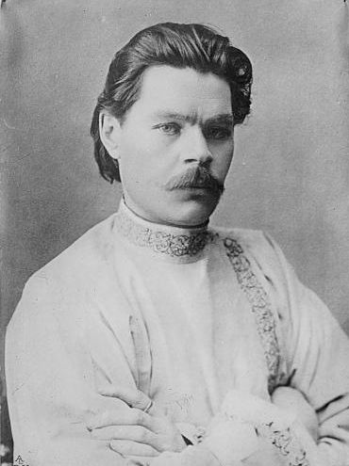
Впервые Алексей Пешков побывал в Крыму в августе – сентябре 1891 г. во время своих известных «странствий по Руси»

Slide 4
«Хождение мое по Руси было вызвано не стремлением к бродяжничеству, а желанием видеть – где я живу, что за народ вокруг меня». М. Горький
За два месяца обездоленный паренек Алеша Пешков пересек пешком весь полуостров, побывал в Симферополе, Бахчисарае, Севастополе и Феодосии, после чего переправился рыбачьем ялике через Керченский пролив на Тамань. Из-за постигших летом 1891 г. центральные губернии России неурожая и голода, в Тавриду хлынули сотни и тысячи обездоленных сезонников, берущихся ради заработка за любую, самую тяжелую и непосильную работу. Среди них оказался и этот юноша в скудных и рваных обносках

Slide 5
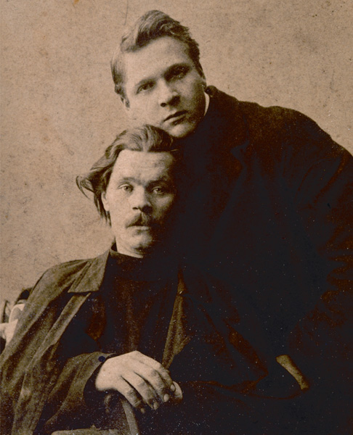
Максим Горький в Крыму
← М. Горький с Ф.И. Шаляпиным
↓ М. Горький с А.П. Чеховым. Ялта, 1900

Slide 6
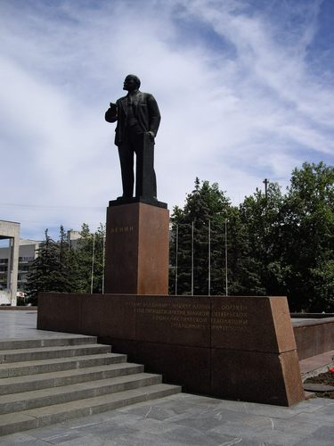
Начало улицы Горького – площадь им. В.И. Ленина (Фонтанная)
Улица начинается от центральной площади Симферополя – площади им. В.И. Ленина. В ноябре 1967 г. был установлен памятник вождю революции. На месте памятника Ленину в 1865 г. был фонтан, в середине 1960-х гг. его разобрали

Slide 7
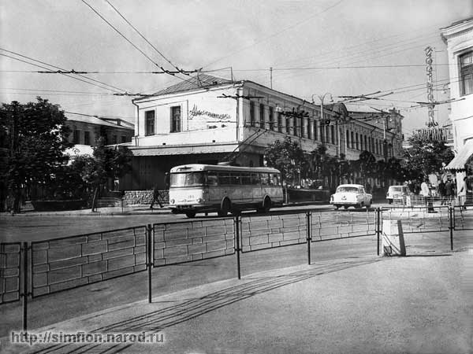
Площадь им. В.И. Ленина – здание Украинского театра
← На месте Украинского театра, располагался огромный дом купца Вайнштейна, где располагалась одна из лучших в Симферополе гостиниц – «Гранд-Отель»
В советское время в здании располагались Дом колхозника, а затем гостиница «Симферополь», библиотека им. Гайдара и рыбный магазин «Атлантика»
→

Slide 8
Площадь им. В.И. Ленина – здание санитарной лаборатории
По соседству с «Гранд-Отелем» стояло небольшое, но изящное здание санитарной лаборатории, организованной по инициативе известного в Симферополе санитарного врача Е.Л. Минятта

Slide 9
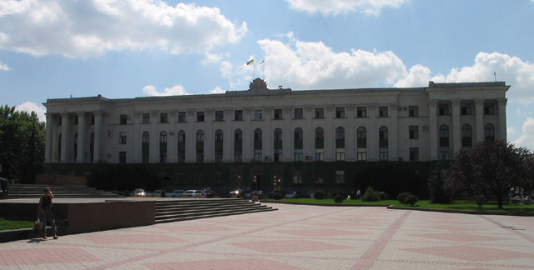
Площадь им. В.И. Ленина – здание Совета Министров
На месте нынешнего здания Совета Министров стояли торговые корпуса и лабазы, торговавшие мануфактурой, обувью, жестяными и скобяными изделиями и другими предметами обихода

Slide 10
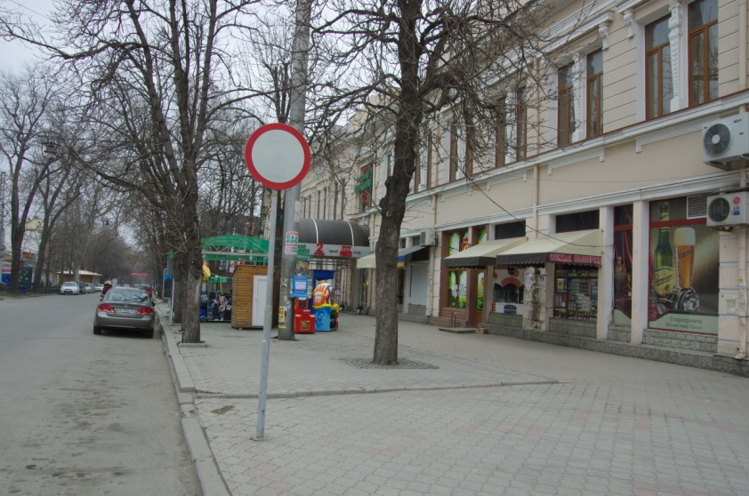
По ту сторону проспекта им. С.М. Кирова: ул. Горького, 1
Большой популярностью среди горожан пользовался размещенный в доме №1 мануфактурный магазин «Товарищества братьев Тарасовых»

Slide 11
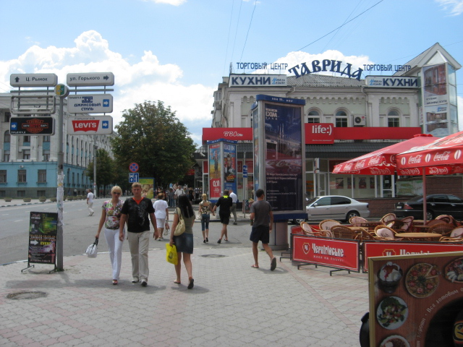
По ту сторону проспекта им. С.М. Кирова: ул. Горького, 2
На противоположном углу ул. Горького находится двухэтажный дом №2, на втором этаже которого работает торговый комплекс «Таврида». А еще раньше, в 1950-ых годах, здесь торговали хлебом и тортами

Slide 12
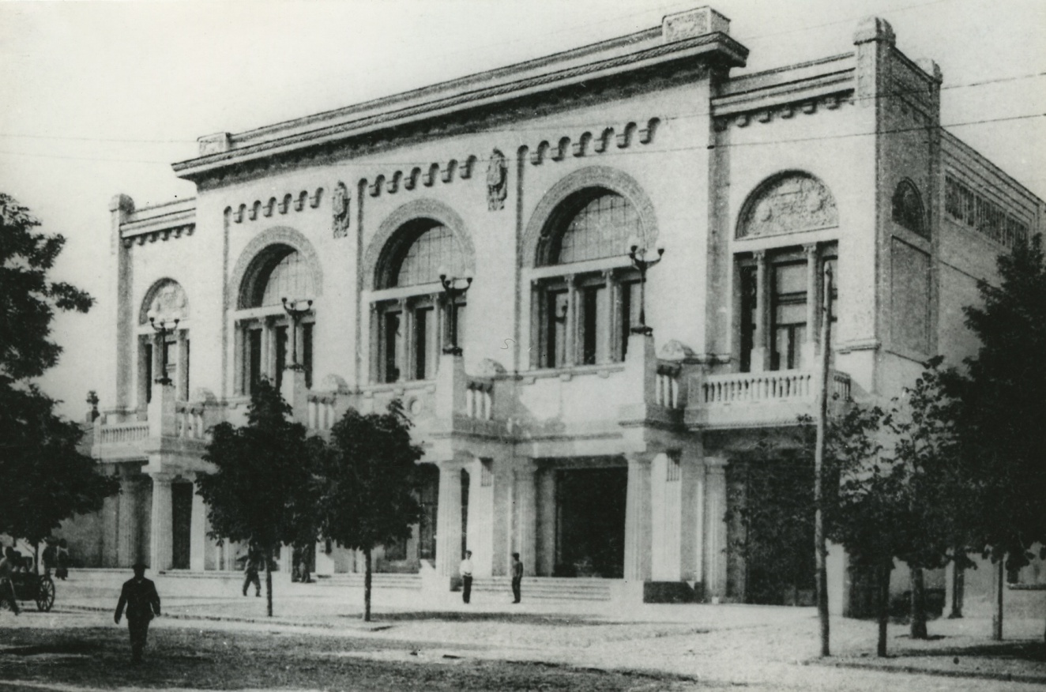
Прогулка по улице М. Горького
Здание Главного управления Национального банка Украины в Крыму – памятник архитектуры, ставший достойным украшением центра Симферополя
Его автор – академик архитектуры
Н.П. Краснов

Slide 13
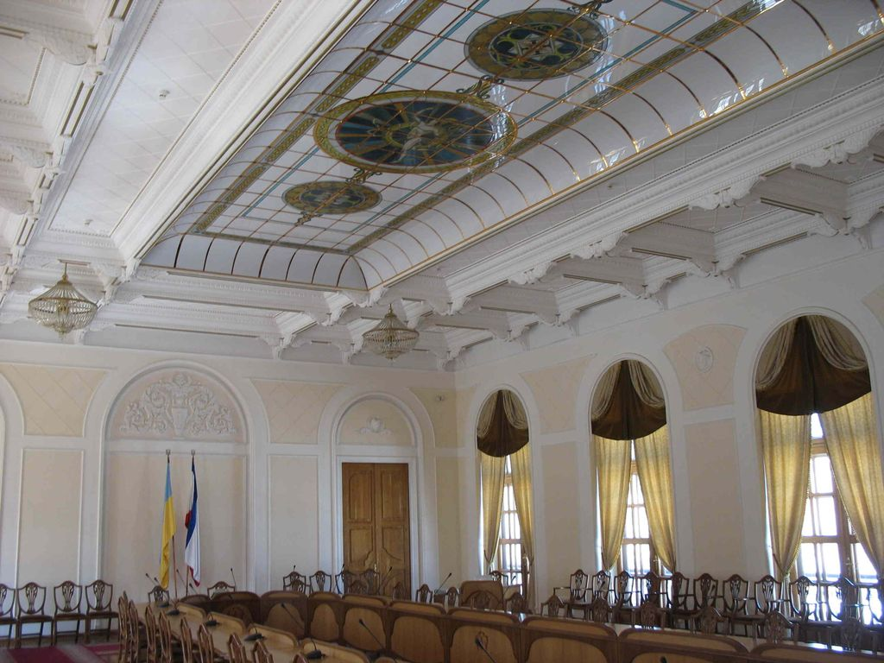
Прогулка по улице М. Горького: здание Нацбанка
↓ Парадный зал здания Национального банка в Симферополе
↑ Белый зал Ливадийского дворца

Slide 14
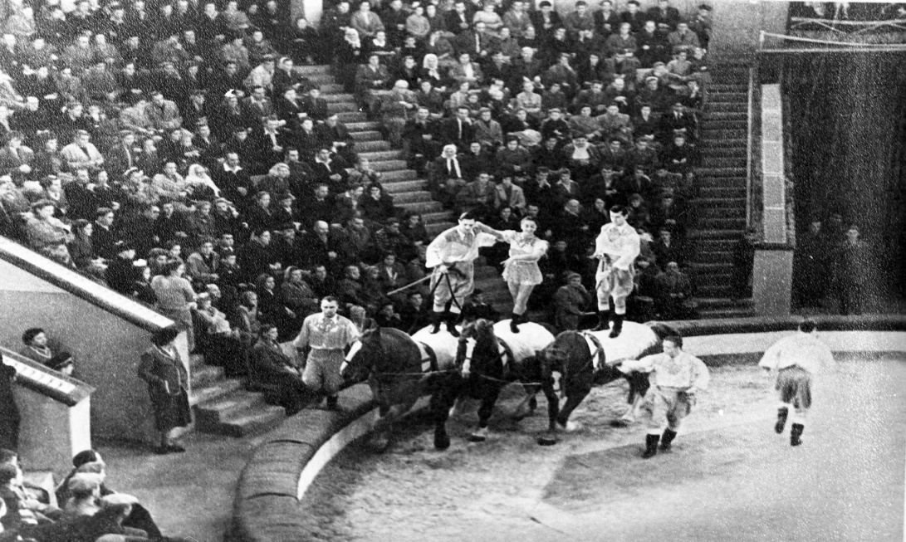
Прогулка по улице М. Горького: дом № 3
Государственный цирк
им. Б.Н. Тезикова

Slide 15
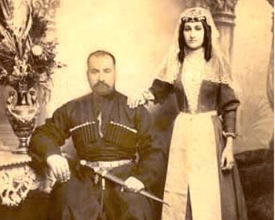
Прогулка по улице М. Горького: дом № 3
В доме по ул. Горького, 3, где разместился государственный цирк им. Б.Н. Тезикова, в начале ХХ в. была церковь армян-католиков

Slide 16
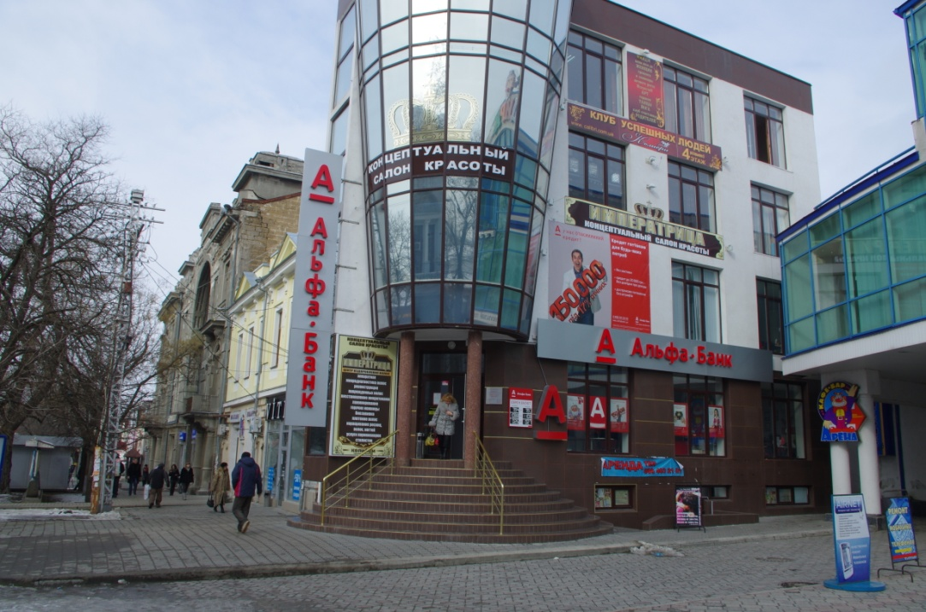
Прогулка по улице М. Горького: фотоателье К.Г. Васили
В начале ХХ в. под домом № 3 стояло несколько пристроек-флигелей. На этом участке Константин Георгиевич Васили, выходец из греков-турецкоподданных, содержал одно из самых известных в Симферополе фотоателье

Slide 17
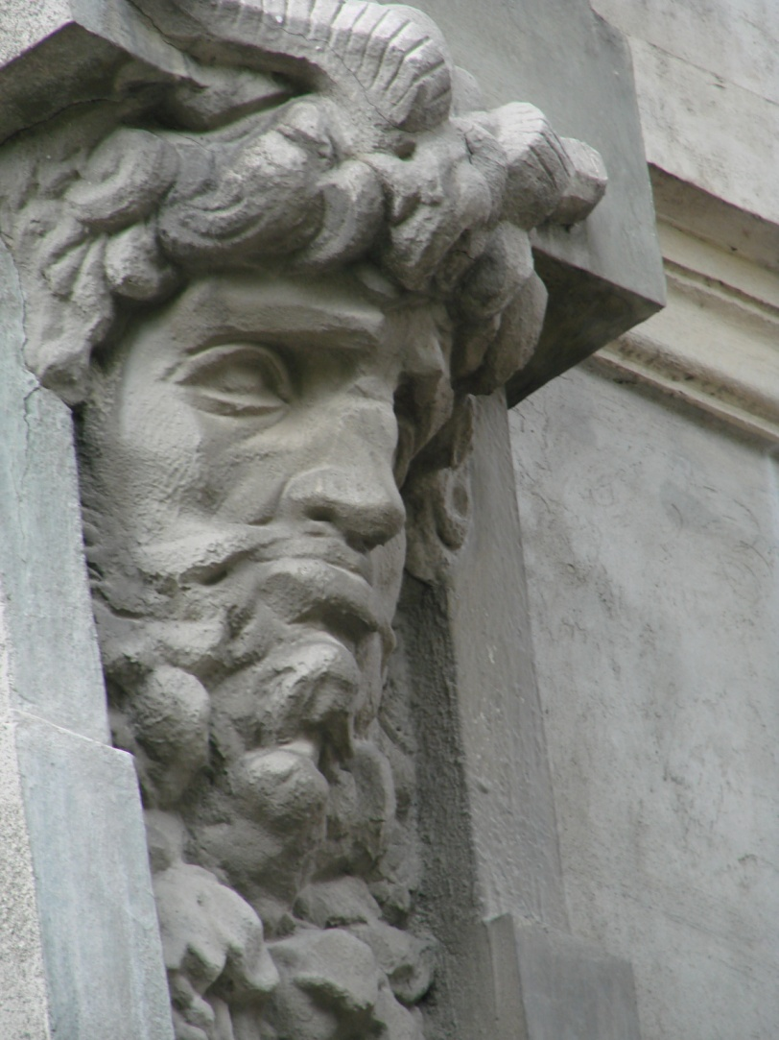
Участок № 5: республиканская медицинская библиотека, кинотеатр им. Т.Г. Шевченко
В 1915 г. был построен выходящий на улицу большой трехэтажный корпус в стиле модерн, состоящий из двух крыльев, соединенных ажурной аркой. Он по праву считается одной из архитектурных жемчужин Симферополя

Slide 18
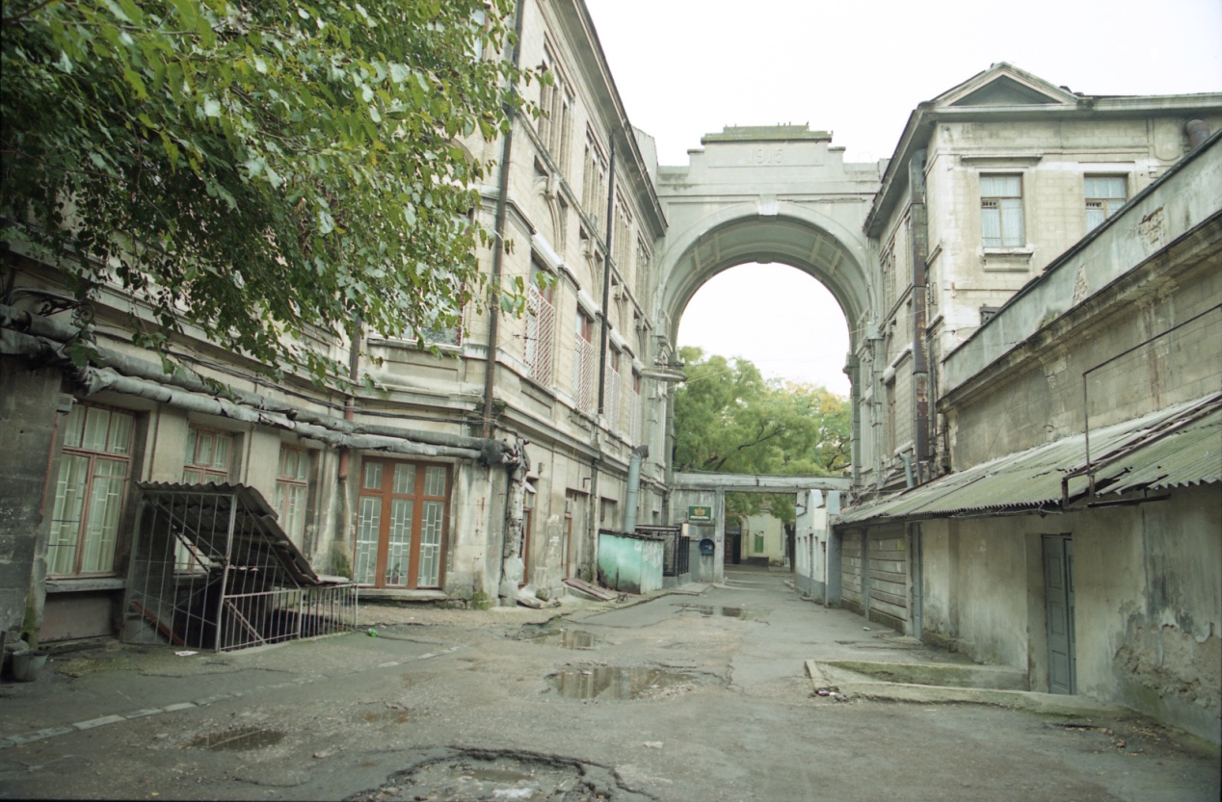
Прогулка по улице М. Горького: участок № 5
Это одно из самых ранних владений на улице. В 1860-х гг. здесь находилась усадьба
П.А. Взметнева, затем – купца
Н.П. Шнейдера. Сперва появились постройки в глубине участка, во дворе

Slide 19
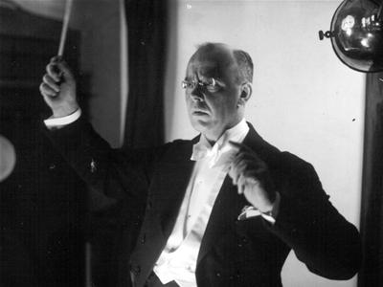
Прогулка по улице М. Горького: дом № 5
В 1925 г. здесь прошли гастроли симфонического оркестра под управлением профессора Н. Малько
В середине 1910-х гг. здесь неоднократно читал свои произведения живший в тогда Симферополе поэт-эгофутурист Вадим Баян (В.И. Сидоров)

Slide 20
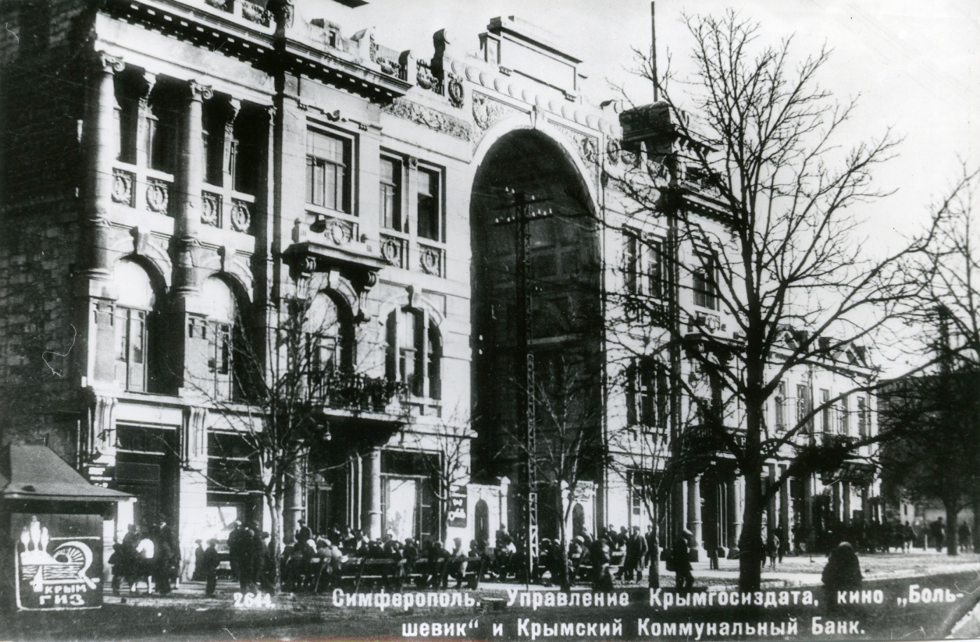
Ул. М. Горького, 5: Кинотеатр «Большевик» – «Баян»
Вот снимки кинотеатра 1967 года, когда симферопольцы могли посмотреть здесь остросюжетный фильм студии «Узбекфильм» «В 26-го не стрелять»

Slide 21
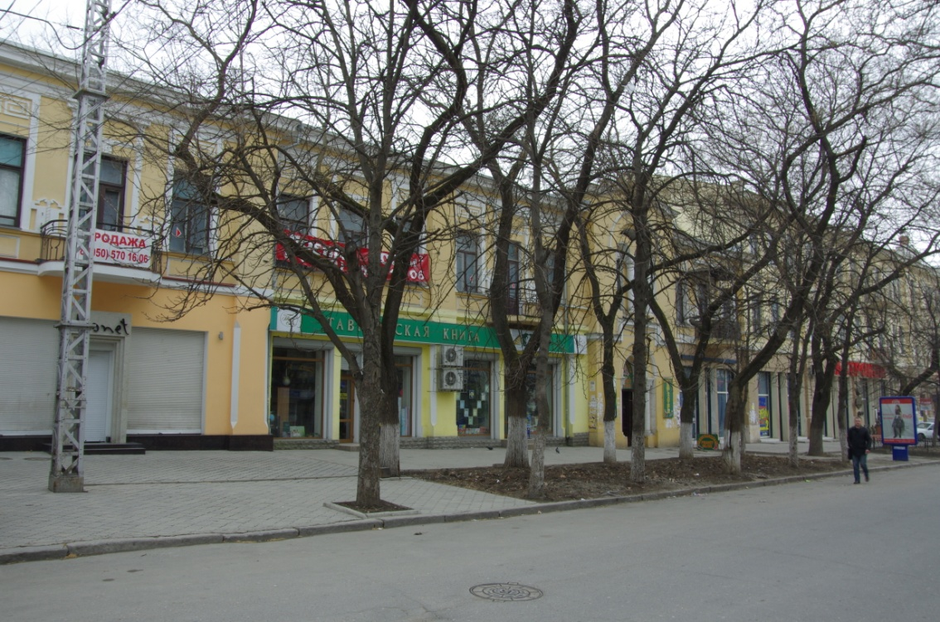
Прогулка по улице М. Горького: участки № 6 и 8
На противоположной стороне в начале ХХ в. здесь, на участке № 6, находился магазин купцов Булатовых. Далее следуют постройки участка № 8, выходящего на угол с ул. Пушкина. В 1911 г. новый владелец построил двухэтажные постройки вдоль ул. Дворянской и трехэтажный доходный дом на углу с ул. Пушкина, в котором сейчас находятся гастроном и магазин модной одежды «Валди - Кипарис», а ранее - товарищество «Треугольник», которое производило и продавало изделия из каучука и резины, шины и другую продукцию

Slide 22
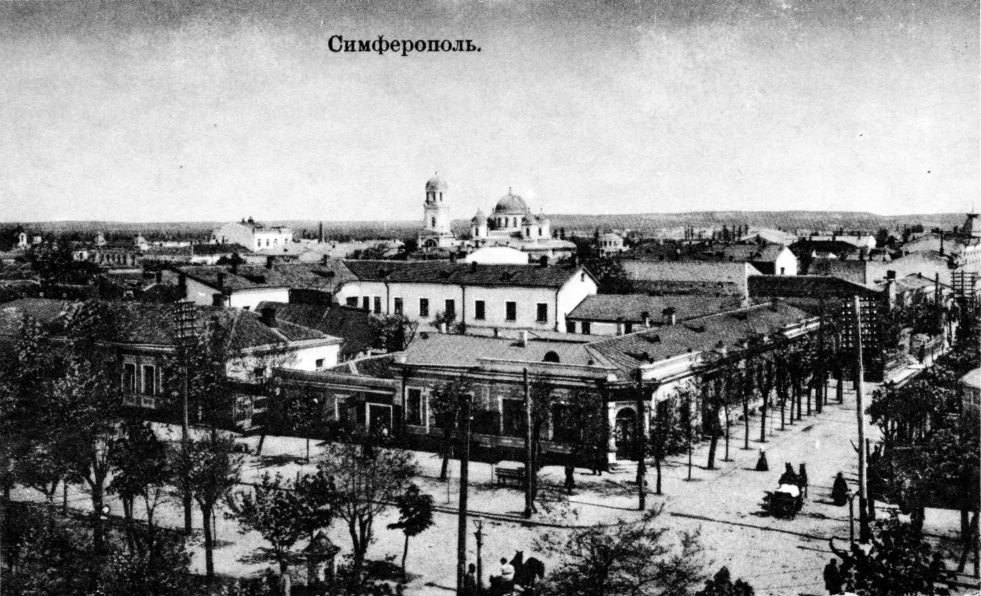
На пересечении улиц Горького и Пушкинской
На месте «черной аптеки», чьи витрины ранее были выполнены из черного стекла, в начале XX в. купец и домовладелец
Н.П. Шнейдер содержал лавки, погреб и магазины. Здание нынешней аптеки №4 было перестроено до неузнаваемости в 1930-ых гг.

Slide 23
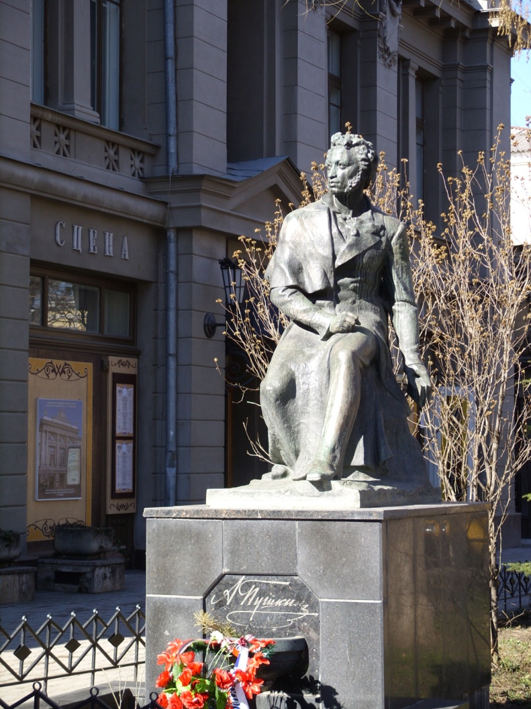
На пересечении улиц Горького и Пушкинской
До 1950-х гг. на этом углу разъезжались два маршрута трамвая: первый номер шел к району Базарной площади, а третий – прямо, к
ул. Гоголя. Когда были убраны трамвайные рельсы, в начале 1960-х гг., на этом перекрестке, у «черной аптеки» был установлен бюст
Ю.А. Гагарина, исчезнувший через несколько лет. В 1967 г. на этом оживленном перекрестке, любимом месте встреч симферопольцев, был открыт памятник А.С. Пушкину

Slide 24
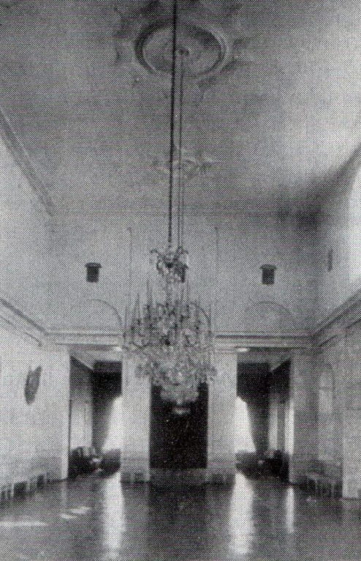
Прогулка по улице М. Горького: участок № 10
В 1830-х гг. участок № 10 купило таврическое дворянство и построило себе здесь дом для собраний с двумя флигелями. Первое здание Дворянского собрания оказалось не приспособленным для размещения большого количества людей. В 1848 – 1850 гг. оно было расширено, и был построен новый, полутораэтажный корпус по проекту петербургского архитектора К.И. Гоняева и архитектора К.И. Эшлимана, который сохранился до сих пор по ул. Горького, 10

Slide 25
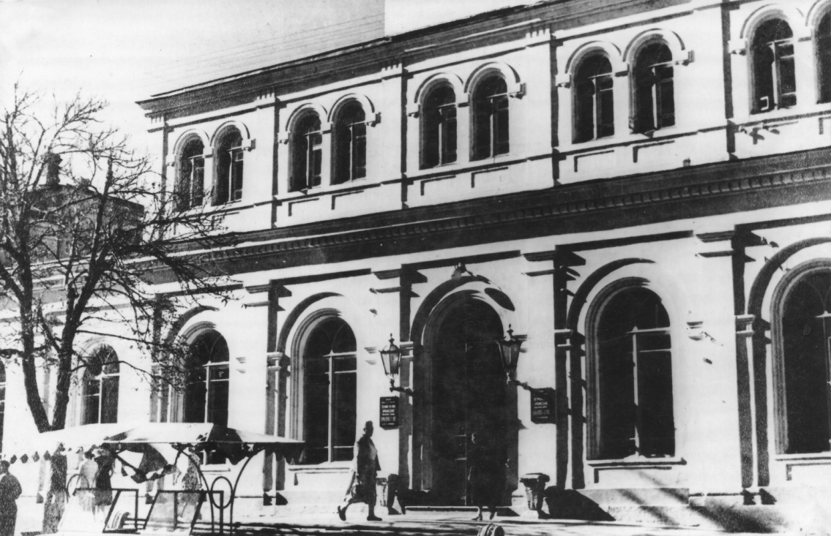
Прогулка по улице М. Горького: участок № 10

Slide 26
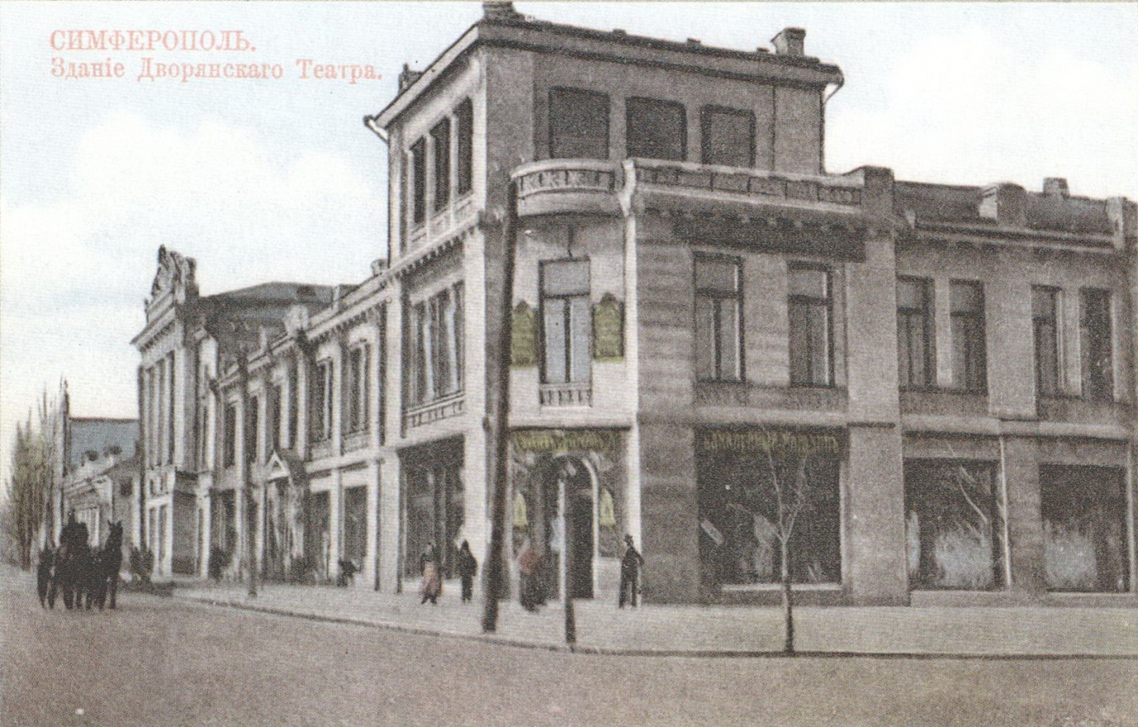
Прогулка по улице М. Горького: участок № 10
В 1911 г. по проекту академика архитектуры А.Н. Бекетова было построено новое здание Дворянского театра с доходным домом, оформившее угол улиц Дворянской и Пушкинской и ставшее одним из достойных украшений города
Будущий композитор Александр Серов, бывший в 1845 – 1846 гг. директором театра

Slide 27
Прогулка по улице М. Горького: участок № 10
. В советское время этот корпус долгое время использовался под Центральную сберкассу

Slide 28
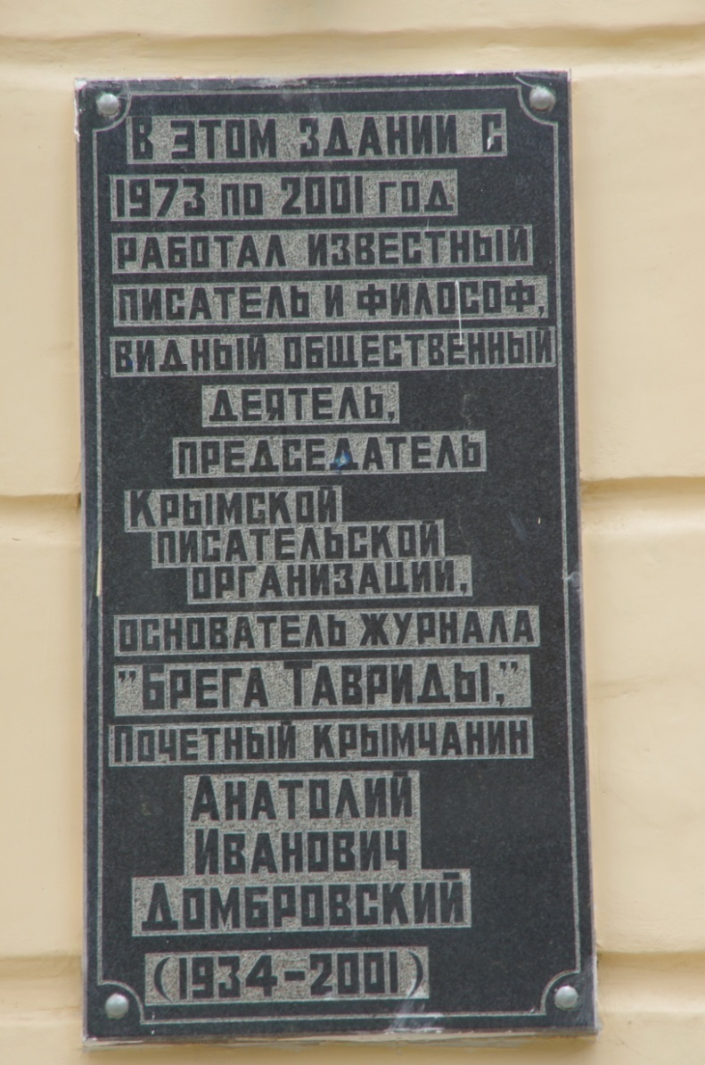
Прогулка по улице М. Горького: участок № 7

Slide 29
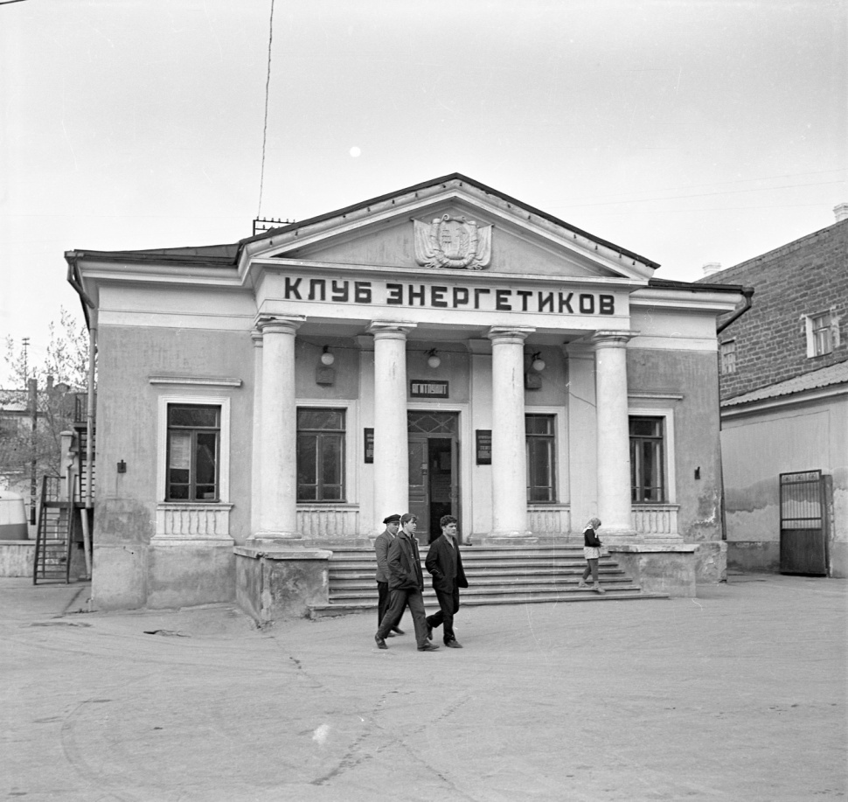
Прогулка по улице М. Горького: участок № 9
В 1960-х гг. театр кукол переехал на ул. Горького, в здание бывшего клуба энергетиков
В середине 1930-х гг. воспитатель одного из детских садов Симферополя Мария Константиновна Шуринова выступала перед детьми с забавным Петрушкой

Slide 30
Прогулка по улице М. Горького: участок № 11

Slide 31
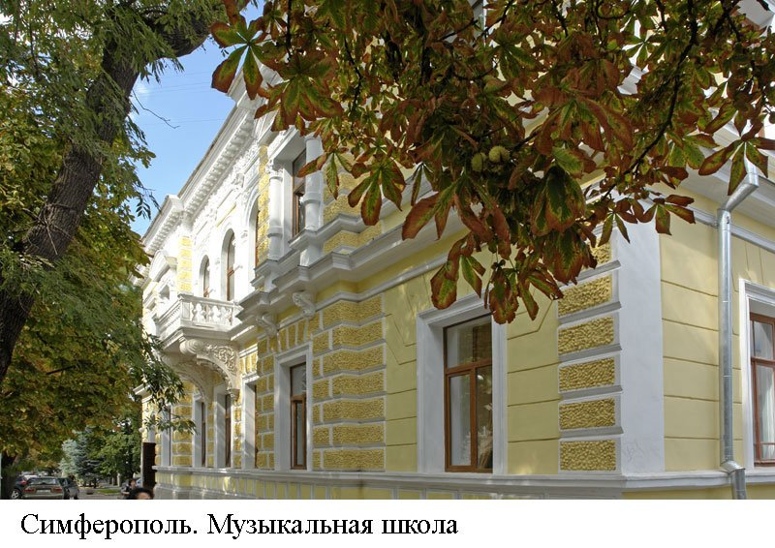
Прогулка по улице М. Горького: участок № 11
Юрий Иосифович Бога́тиков (1932-2002)

Slide 32
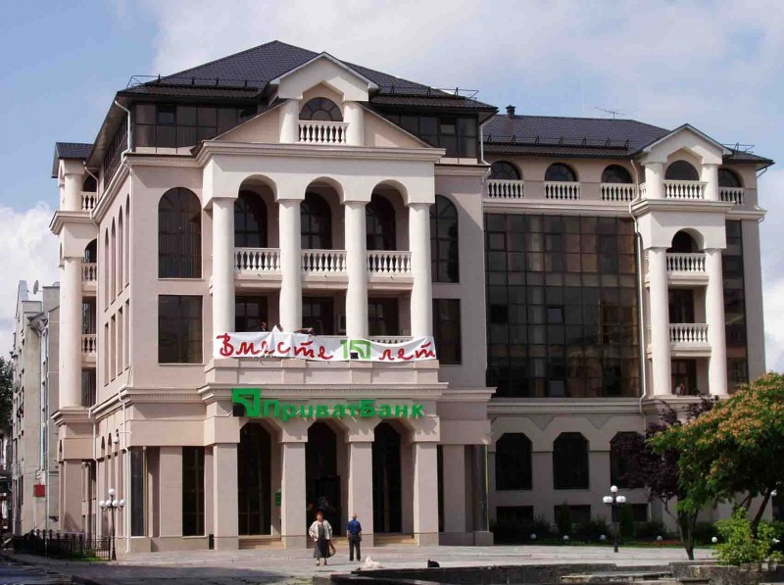
Прогулка по улице М. Горького
Здесь находились постройки одной из самых обширных на ул. Дворянской частных усадеб, уже в 1870-х гг. принадлежавшей семье купцов-караимов Крацбаршт
В 1910 – 1930-х гг. в бывшем доме Крацбаршт снимал квартиру санитарный врач
В.И. Салтыковский, обвиненный в 1940 г. в контрреволюционной антисоветской деятельности, и приговоренный к 5-летней высылке из Крыма

Slide 33
Прогулка по улице М. Горького : усадьба № 14
Усадьба № 14 в начале ХХ в. принадлежала купцу С.Ф. Додохову, затем находились Общество взаимопомощи садовников, виноградарей и виноделов Таврической губернии и Клуб общества взаимного вспомоществования приказчиков

Slide 34
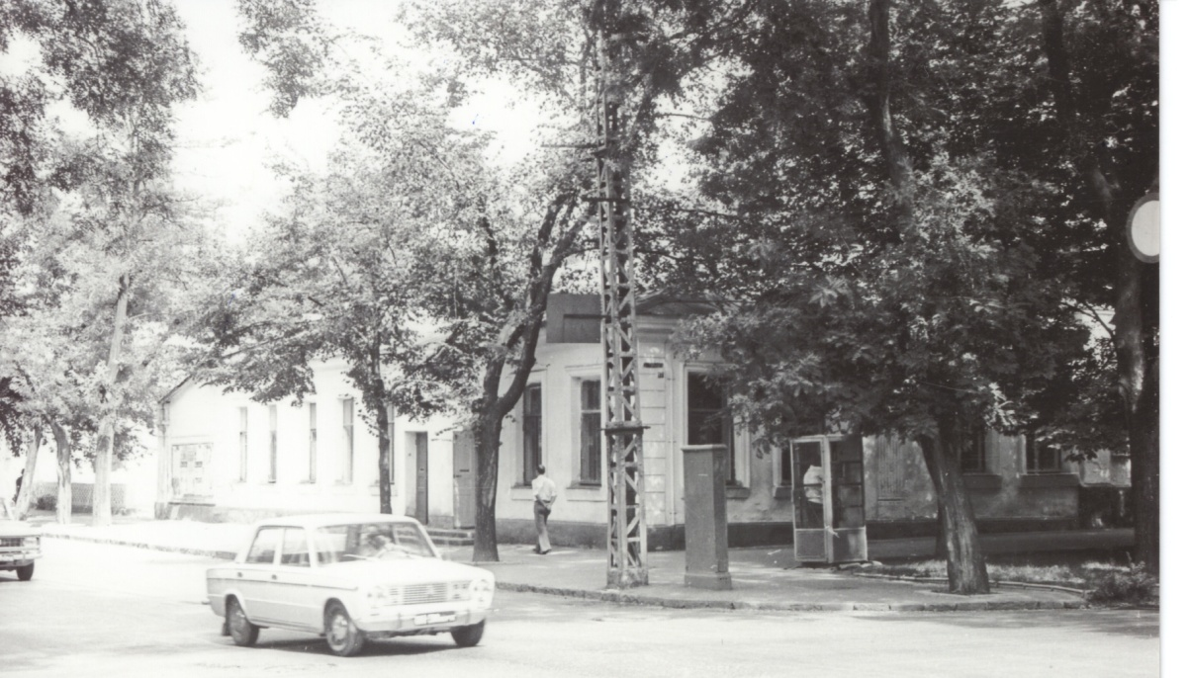
Прогулка по улице М. Горького : дом № 16/10 на углу

Slide 35
Прогулка по улице М. Горького : дом № 13

Slide 36
Прогулка по улице М. Горького : дом № 15, здание исполкома Центрального района г. Симферополя

Slide 37
Прогулка по улице М. Горького : дом № 18
Самое приметное здание на перекрестке улиц Горького-Жуковского – дом № 18/11, в котором сегодня размещается Симферопольский гарнизонный госпиталь. В конце 1890-х гг. сюда переезжает Симферопольская женская казенная гимназия (ранее располагалась по нынешней ул. Ушинского, 4). В 1915 г. во время Первой мировой войны в зданиях бывшей казенной женской гимназии разместился тыловой лазарет для больных и раненых русских воинов. Таким образом, здание по ул. Горького, 18 уже почти 100 лет не меняет своего назначения

Slide 38
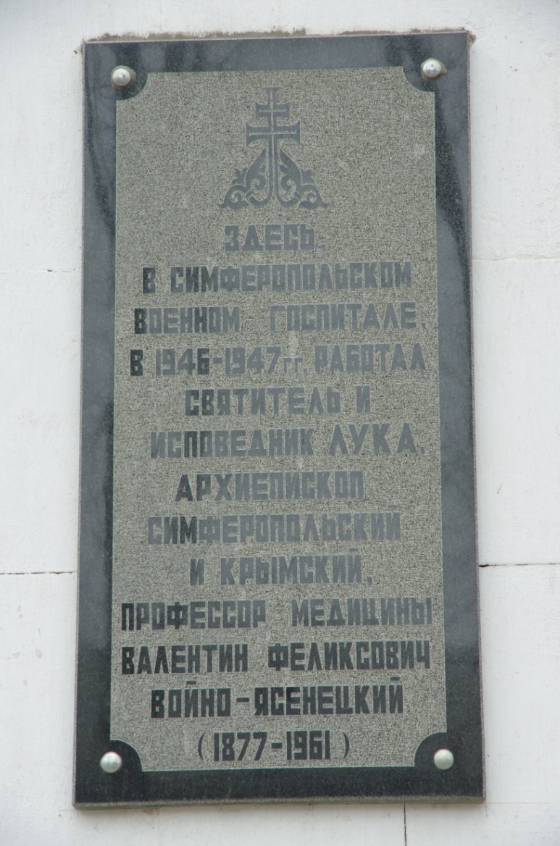
Прогулка по улице М. Горького : дом № 18

Slide 39
Прогулка по улице М. Горького : дом № 19
Напротив гарнизонного госпиталя (ул. Горького, 19/9) заканчивается строительство нового корпуса популярного детского кафе «Амиго». В 1902 г. здесь был открыт детский приют «Ясли» имени А.Д. Люстиха

Slide 40
Прогулка по улице М. Горького : дом № 21
Вплотную к бывшему сиротскому приюту «Ясли» примыкало здание богадельни для стариков и больной бедноты, стоявшее на участке № 21. Ее организовал тот же Антон Люстих одновременно с приютом для детей. В 1930-х гг. эти постройки были снесены. На их месте был построен дом-коттедж для семей рабочих, похожий на затейливый сказочный теремок

Slide 41
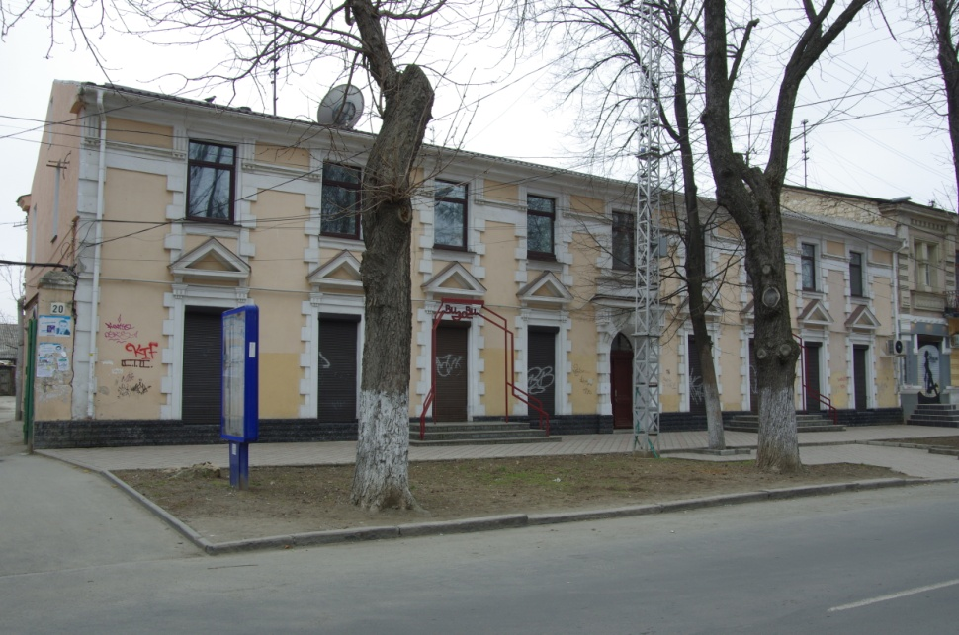
Прогулка по улице М. Горького : дом № 20
Напротив оригинального дома-коттеджа находится двухэтажный дом № 20, за которым находится двор с постройками. В начале ХХ в. этим участком владел потомственный почетный гражданин П.Б. Субаши

Slide 42
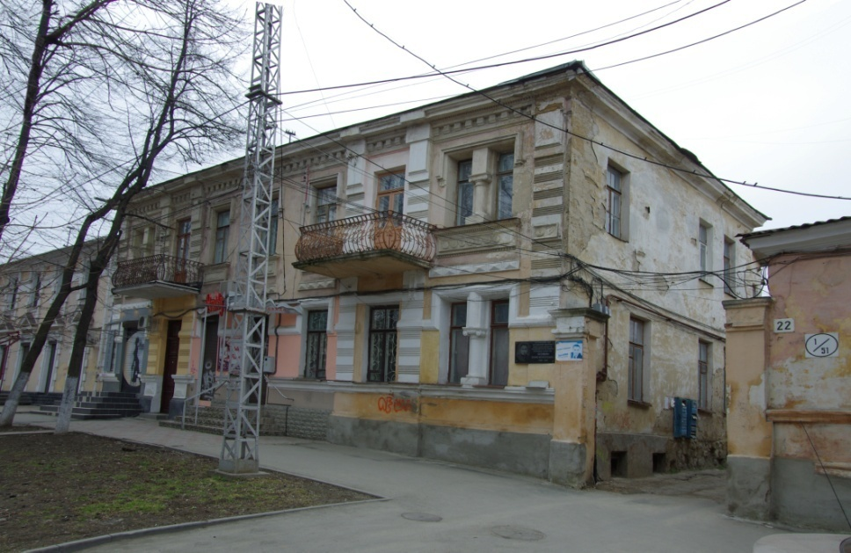
Прогулка по улице М. Горького : дом № 22
Рядом с домом № 20 стоит двухэтажный дом № 22. За ним находится обширный двор с постройками: бывшими флигелями, службами и конюшней. В середине 1930-х гг. здесь снимал квартиру Ефим Моисеевич Фомин

Slide 43
Прогулка по улице М. Горького : дом № 25
На противоположной стороне улицы Горького стоит двухэтажный дом
№ 25/12, в котором сегодня, как и в бывшем доме казенной женской гимназии, расположен гарнизонный госпиталь. С середины 1890-х гг. до
1920 г. он принадлежал уважаемому в городе человеку – помощнику присяжного поверенного кандидату прав Лейбу Гамшиевичу (Льву Евсеевичу) Галкину

Slide 44
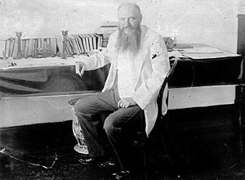
Прогулка по улице М. Горького : улица Горького – вид от ул. Желябова в сторону ул. Толстого
Егор Менятт

